Slide 1
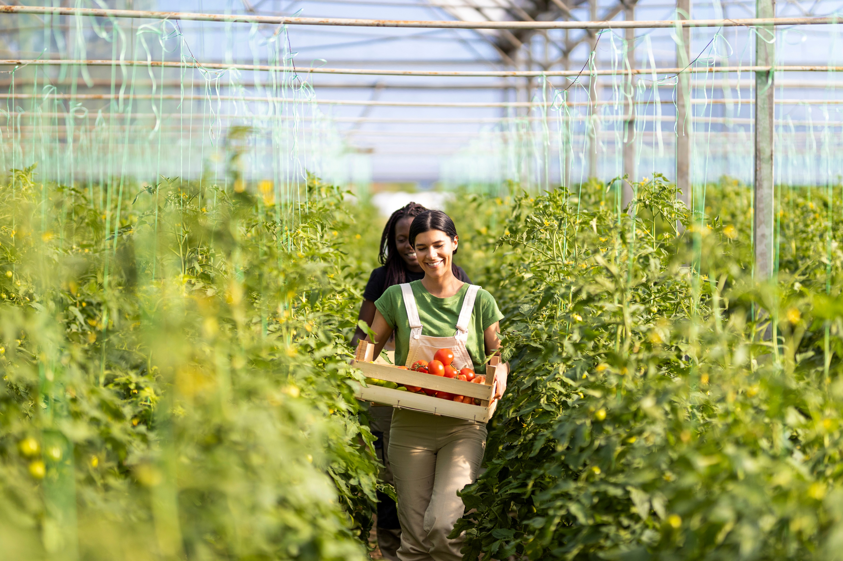


株式会社〇〇農産－当社は加工・業務用野菜の取組を拡大します－
展示内容（ブース番号〇）
自社の特長・強み・実績
・ポスター
・パンフレット
当社に出荷する農家は５人程度のグループを組み、需要量の変動に伴いグループ内で出荷量等を調整しています。生産者同士がチャットツール（LINE）でつながり、防除などの栽培技術や実需者ニーズなどの情報をリアルタイムで共有しています。
会員には目先の利益だけに囚われない経営者の感覚を求めており、それを導くのが当社の役割だと考えています。
加工・業務用の契約に加え、産直コーナー向けの契約を持っていることでリスクヘッジしていることが強みです。
・サンプルー１
交流会参加の目的
・サンプルー２
加工・業務用野菜の取組を県外展開したいと考えています。広島・岡山を中心とした新たな取引に向けて物流事業者の方々と人脈づくりを行いたいです。
「冷凍ブロッコリー」の事業化を視野にいれています。特に夏場は国産が品薄になりやすく、取引しているスーパーからも相談がきているので大きな需要があると考えています。しかしながら、冷凍加工にかかるコストは高く、消費者が求めるような価格帯に落とし込むことが難しいため、事業化に向けた環境づくりやマーケティング等について共同で実施できる相手を探しています。
etc
株式会社〇〇農産
会社概要
〒000-0000
住所
TEL：000-000-0000 FAX：000-000-0000
URL：http://
生産者・生産者団体
０

Slide 2
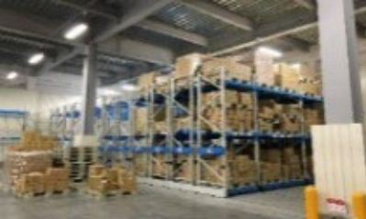
株式会社〇〇－当社は生産者と実需者の需給調整を担っています－
展示内容（ブース番号〇）
自社の特長・強み・実績
・ポスター
・パンフレット
当社は冷蔵倉庫や冷蔵トラックを所有しています。特に夏場の配送の依頼にはしっかりと対応できることが強みです。また、スポット的な配送の依頼にも対応できます。
新たな産地との信頼関係構築には時間が必要ですが、当社の方針として、生産者が対応可能な量から播種前契約を始め、少しずつ取引量を増す取引を行っています。
・自社の冷蔵倉庫
交流会参加の目的
当社は流通に係る中間事業者として、生産者や小売店等川上・川下両方の情報を得ており、加工事業者、卸業者等への情報提供が可能です。今回の交流会では生産者、実需者双方と情報交換を行い人脈づくりができればと考えています。
令和〇年から県内で農業事業を展開しており、栽培技術のノウハウを共有できる生産者の方々と人脈づくりをしたいと思っています。
株式会社〇〇
会社概要
〒000-0000
住所
TEL：000-000-0000 FAX：000-000-0000
URL：http://
中間・物流事業者（仲介・商社・集荷等）
０

Slide 3


〇〇加工株式会社－消費者の求める商品情報を豊富に有しています－
展示内容（ブース番号〇）
自社の特長・強み・実績
・ポスター
・パンフレット
中国四国地域には自社工場が〇箇所あります。工場では衛生・品質管理を徹底して安心・安全な商品の製造に取り組んでいます。
当社は小売店のバイヤーと直接取引をしています。バイヤーからたくさんの消費者情報を収集できるので、季節物や限定商品など売れる商品づくりに活用しています。
・自社の加工場
交流会参加の目的
中国四国管内には魅力のある野菜が多いので、これらを使用した商品を製造し販売したいと考えています。しかしながら、設備投資や原料野菜の調達方法などは具体的になっていないので、交流会で積極的に情報交換を図りたいです。
・自社の商品サンプル
〇〇加工株式会社
会社概要
〒000-0000
住所
TEL：000-000-0000 FAX：000-000-0000
URL：http://
実需（食品メーカー・惣菜・外食等）
０

Slide 4

〇〇資材株式会社－加工・業務用野菜の産地形成に協力します－
展示内容（ブース番号〇）
自社の特長・強み・実績
・ポスター
・パンフレット
当社では、猛暑対策向けの資材、環境制御装置の設備などを提供しています。また導入に合わせて技術指導やアフターサポートも充実しています。さらに経営コンサルティングも行っています。
加工・業務用野菜の産地形成を進めるため、中国四国地域では多くの取組を実施しており、様々なニーズに対応できます。
・資材サンプル
交流会参加の目的
中国四国管内で当社の資材を使って加工・業務用野菜の生産に取組む生産者を探しています。生産した野菜は当社で引き取り、当社が提携する加工会社で加工して販売することも可能です。また、播種機、収穫機のなど機材の貸与も可能です。
〇〇資材株式会社
会社概要
〒000-0000
住所
TEL：000-000-0000 FAX：000-000-0000
URL：http://
支援（種苗・資材・包材・機械・IoT・金融・研究、行政、その他）
０

